Slide 1
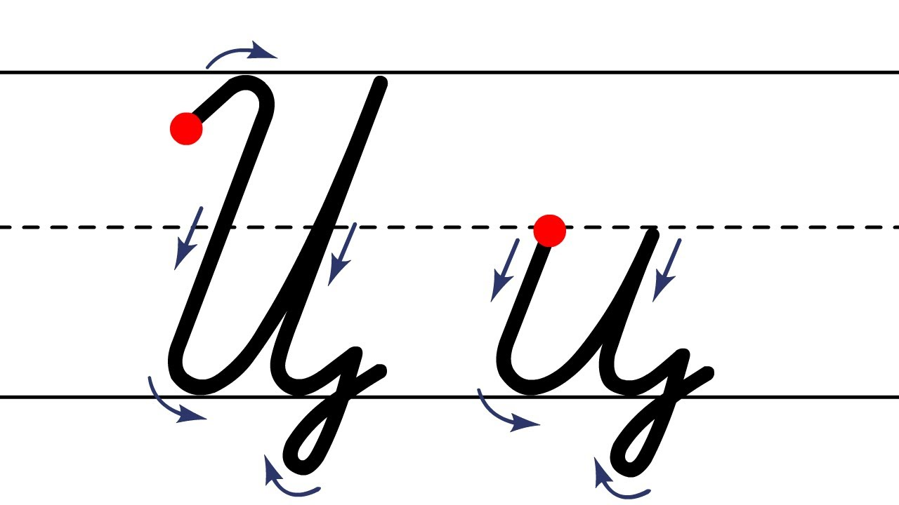
Навчання грамоти
Письмо
Букварний період
Урок 76
Написання великої букви Ц. Письмо складів, слів і речень з вивченими буквами. Записування відповіді на запитання

Slide 2
Прослухай вірш та налаштуйся на роботу
Ось дзвінок сигнал подав —
До роботи час настав.
Всі сідайте тихо, діти,
Домовляймось не шуміти,
На уроці не дрімати,
А старанно працювати.

Slide 3
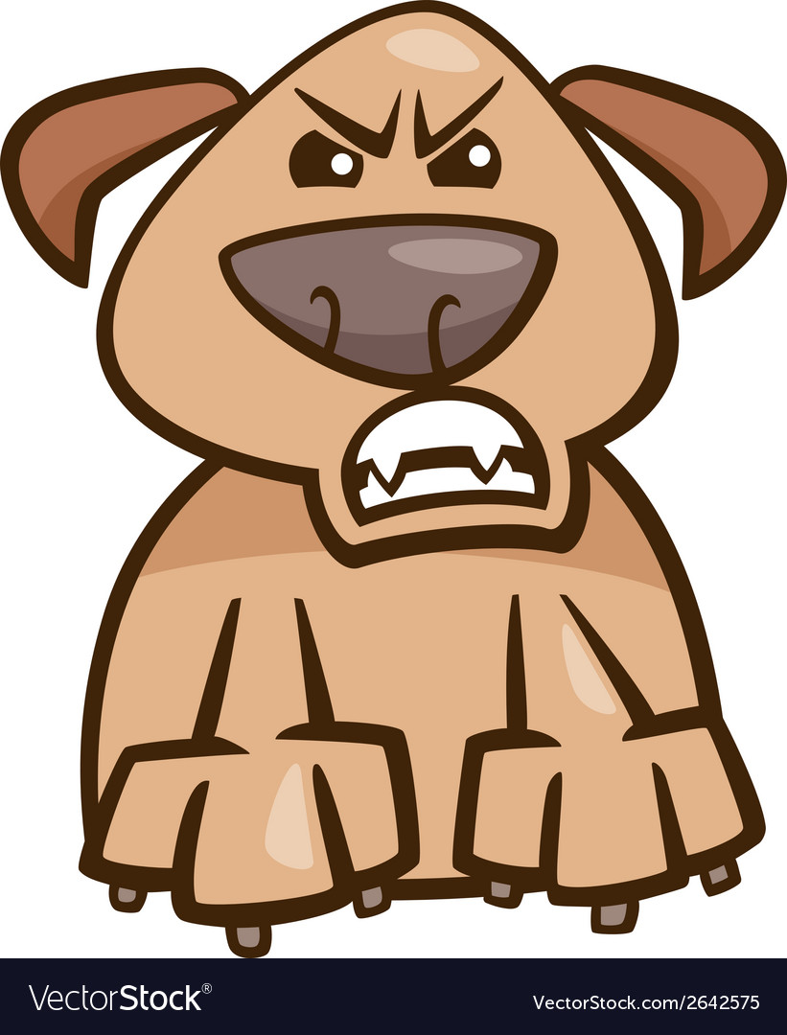
Подумай, які твої очікування від уроку.
Це буде цікаво!
Звичайний урок.
Урок роздратує.

Slide 4
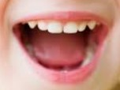
Пригадай
Чим відрізняються звуки від букв? Розкажи за схемами, які бувають звуки, букви
голосні
Звуки
приголосні
наголошені
ненаголошені
тверді
м’які
а
малі
друковані
х
Букви
А
великі
рукописні

Slide 5
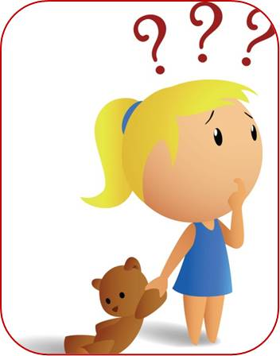
Пригадай
З чого складається слово? Які бувають звуки?
Як вимовляються голосні, приголосні звуки?
Чим позначаються звуки на письмі?
Які бувають букви?
Яка буква позначає завжди м’який приголосний звук?
Яка буква не позначає звуку?
Яка буква іноді позначає два звука?

Slide 6
Гра «Так чи ні?»
Перше слово в реченні пишеться з маленької літери.
Деякі імена та прізвища пишуться з великої літери.
Усі назви міст, водойм пишуться з великої літери.
Клички тварин завжди пишуться з великої літери.
У кінці речення завжди ставиться крапка.
ні
так

Slide 7
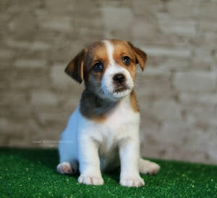
Повідомлення теми уроку
Сьогодні на уроці письма ми навчимося писати рукописну велику букву «Це», з'єднувати її з іншими буквами.
Поділимо слова на склади.
Запишемо питальне речення.
Складемо і запишемо відповідь
на нього.
Приніс учора татко
маленьке цуценятко.
Воно із нами грається
і зовсім не кусається.
На молочка, маленьке,
та підростай швиденько

Slide 8
Кого ти бачиш на малюнку? Кого подарував дівчинці тато? Який вигляд має цуценя? Як поставилася до подарунка дівчинка? Який настрій у тата, дівчинки і цуценяти?
З якої букви треба писати слово цуценя, якщо воно стоїть на початку речення?
З’ясуй, з яких елементів складається велика рукописна буква «Це»? Знайди елементи на малюнку й наведи їх олівцем.
Сторінка
35

Slide 9
Вчимося писати

Slide 10
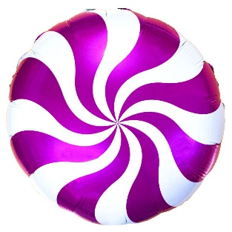
Вправа для очей

Slide 11
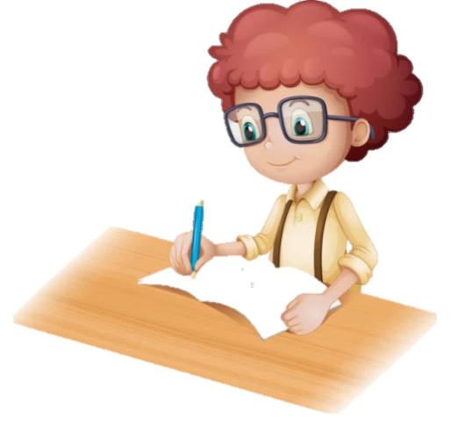
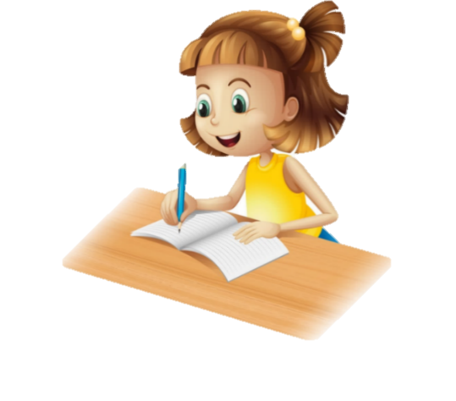
Прочитай склади, речення у наступних рядках.
Поділи слова на склади. Запиши за зразком
Напиши велику рукописну букву Ц
у першому рядку за зразком
Сторінка
35

Slide 12
Прочитай друковане речення у наступному ряду. Побудуй звукову схему слова Марійці.
Запиши речення.
Цяточку подарував Марійці тато.
Сторінка
35

Slide 13
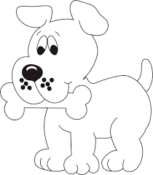
Розглянь зображених на малюнку дітей. Чим зайняті діти на малюнках? З яким настроєм вони годують тваринок?
Намалюй тваринку, яка є в тебе вдома або ту, про які ти мрієш. Зафарбуй усі малюнки кольоровими олівцями
Сторінка
35

Slide 14
Прочитай речення на ст 36.
Запиши речення за зразком.
Склади розповідь про Гриця і його село за поданим малюнком. Поясни, чому село красиве.
Сторінка
36

Slide 15
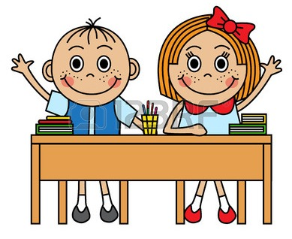
Прочитай речення на наступних рядках.
Запиши речення.
А де живеш ти?
Сторінка
36

Slide 16
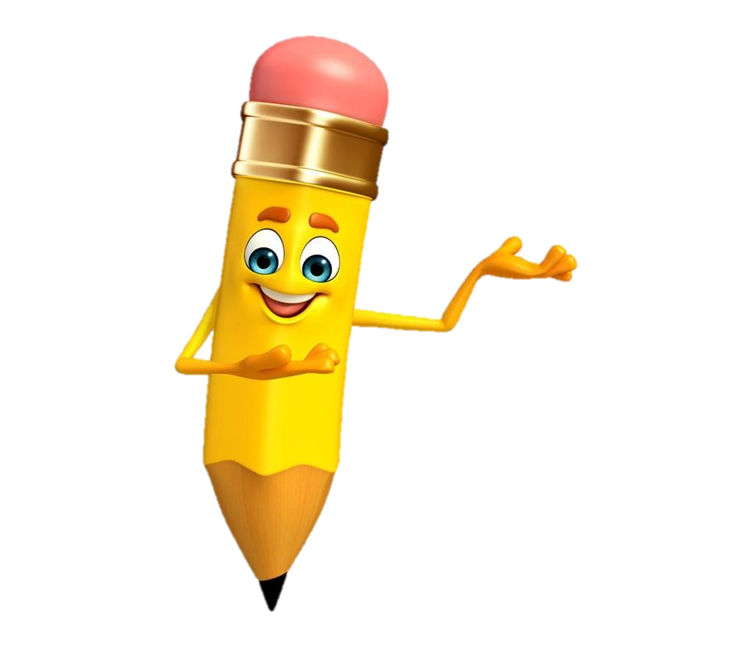
Пальчикова гімнастика з сайту Ютуб від каналу
«Дистанційна копілочка»

Slide 17
Малюнковий диктант

Slide 18
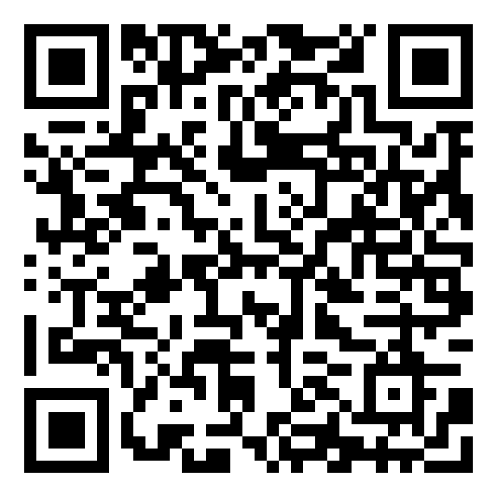
Online завдання
Відскануй QR-код або натисни жовтий круг!

Slide 19
Вправа «Мікрофон»
Яку букву вчилися писати?
Для чого потрібна велика буква «це»?

Slide 20
Рефлексія. З яким настроєм ти завершуєш урок?
Це було неперевершено!
Ну, нормальний урок.
Урок пройшов погано.

